Slide 1
Giới thiệu các framework lập trình AI
Trình bày: Nguyễn Sơn Tùng

Slide 2
Mục tiêu bài học
Các em sẽ học được gì sau bài giảng?
Định nghĩa framework? Liên hệ tới những khái niệm khác
Nên tiếp cận và sử dụng những framework nào?
Cách cài đặt và sử dụng thư viện của framework ML/DL
Nên hay không nên phụ thuộc vào thư viện của framework?

Slide 3
Nội dung chính
Tổng quan về framework của Python trong lập trình AI Làm quen với framework Học máy scikit-learn TensorFlow và Keras trong thiết kế mô hình Học sâu PyTorch trong thiết kế mô hình Học sâu

Slide 4
Tổng quan về framework của Python trong lập trình AI

Slide 5
Tổng quan về framework của Python
Framework là gì?
Biến (variable)
Module
Hàm (function)
Gói (package)
.
Thư viện (Library)
.
.
.
Framework
.
.
.
.
.
.
Gửi yêu cầu
Code của bạn
Gửi yêu cầu

Slide 6
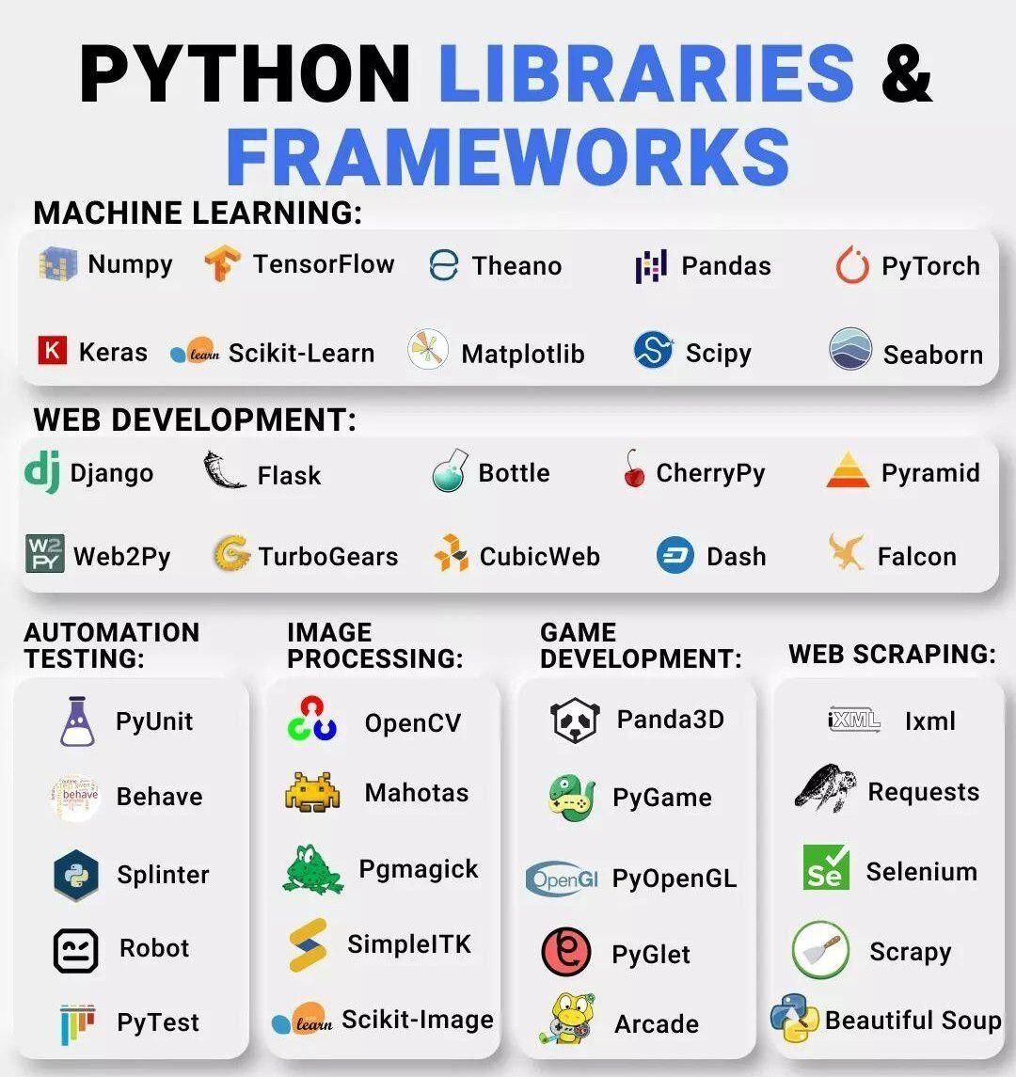
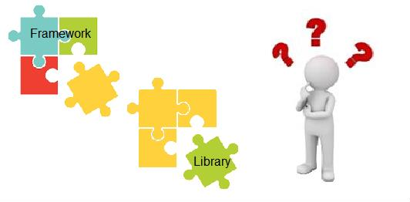

Tổng quan về framework của Python
Frameworks và Libraries trong Python?
TensorFlow?

Slide 7

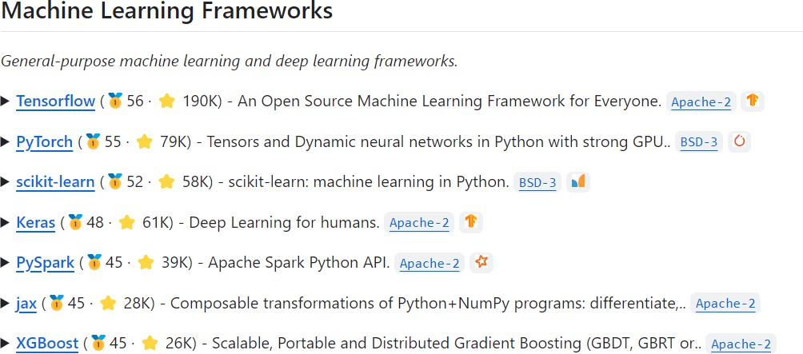



Framework của Python trong lập trình AI
TensorFlow, PyTorch, scikit-learn, Keras?

Slide 8
Framework của Python trong lập trình AI
TensorFlow hay scikit-learn trong Học máy?
VS.
1. API hỗ trợ
Hạn chế ☹
Mạnh mẽ ☺
2. Tài liệu
Yêu cầu hiểu sâu ☹
Dễ hiểu, dễ dùng ☺
3. Độ linh hoạt
Cao ☺
Thấp ☹

Slide 9
Framework của Python trong lập trình AI
TensorFlow/Keras hay PyTorch trong Học sâu?
VS.
1. API hỗ trợ
Hạn chế ☹
Mạnh mẽ ☺
2. Tài liệu
Yêu cầu hiểu sâu ☹
Dễ hiểu, dễ dùng ☺
3. Độ linh hoạt
Cao ☺
Thấp ☹

Slide 10
Làm quen với framework Học máy scikit-learn

Slide 11
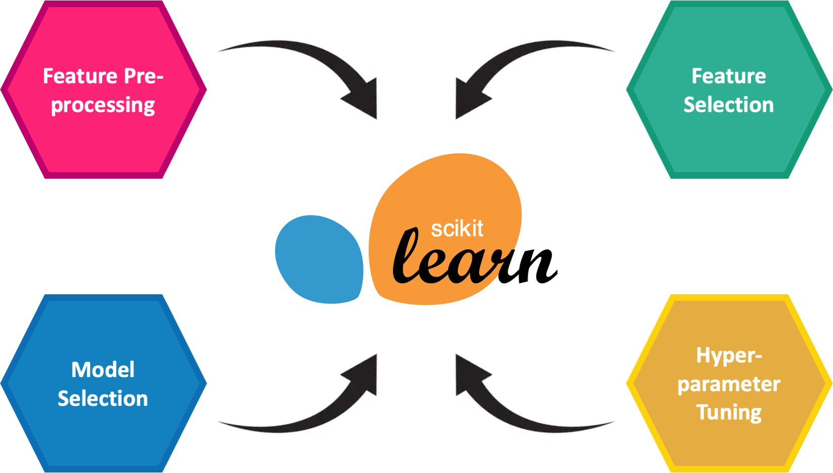
Tổng quan về scikit-learn
Thư viện scikit-learn (sklearn)
Đặc trưng: thư viện Học máy phổ biến và mạnh mẽ nhất
Cài đặt: pip install -U scikit-learn

Slide 12
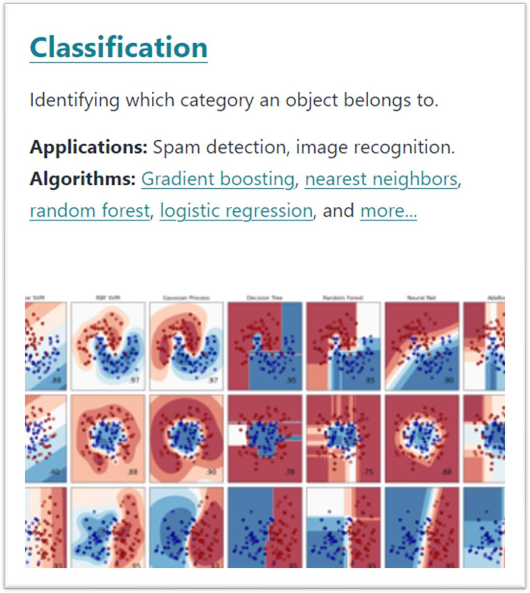
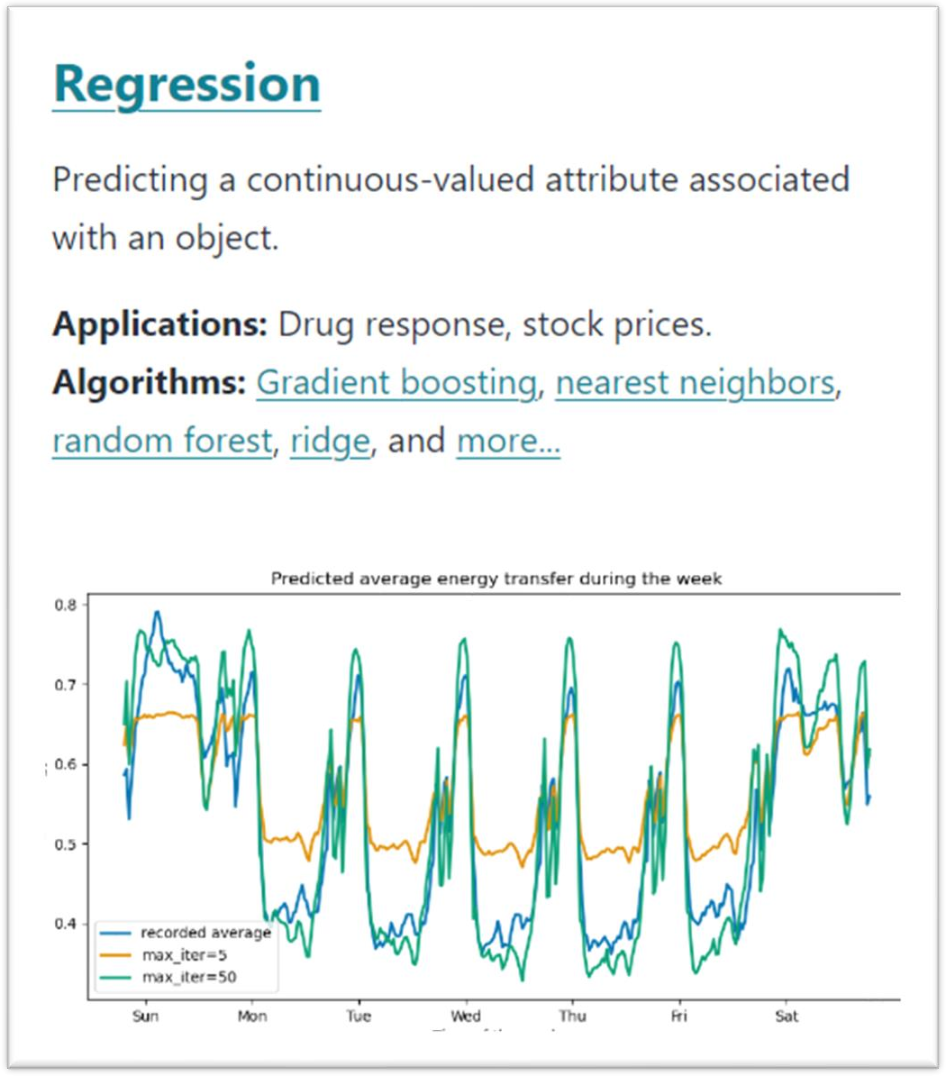
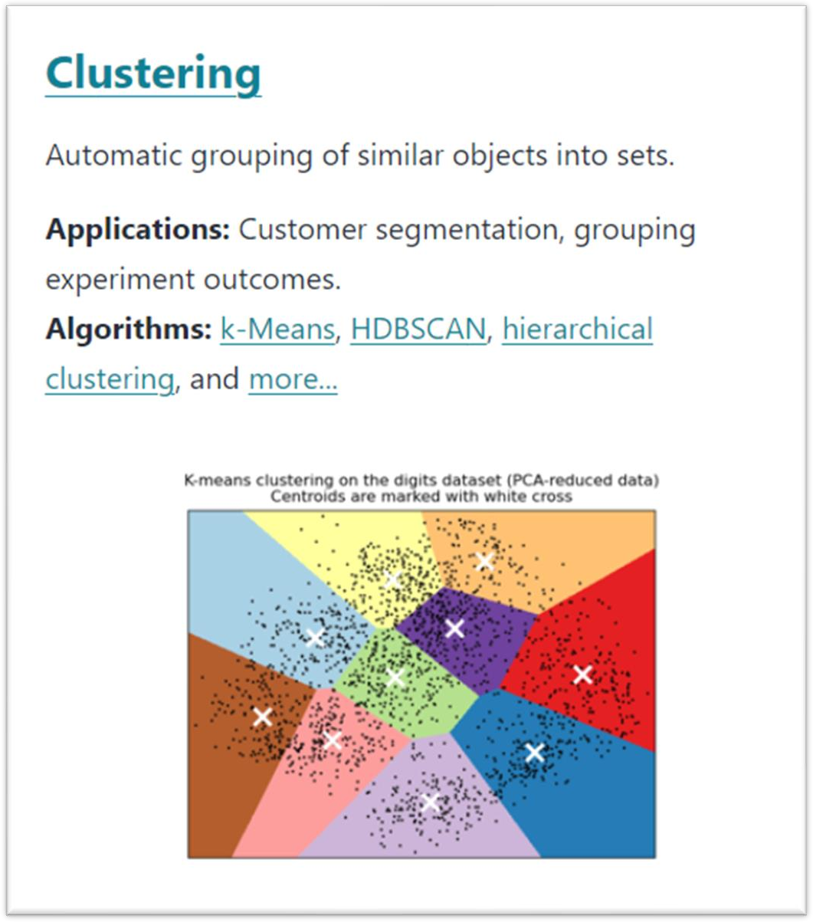
Tổng quan về scikit-learn
Thư viện scikit-learn (sklearn)
API hỗ trợ: các thuật toán Học máy cơ bản

Slide 13
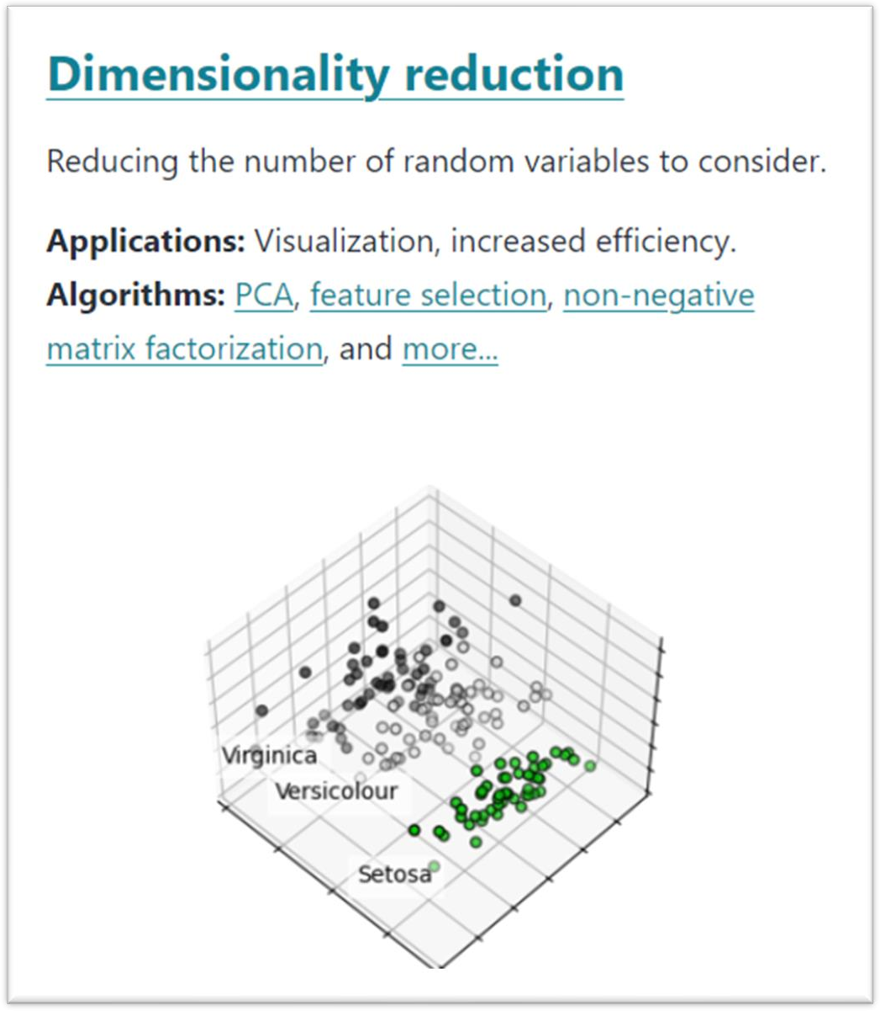
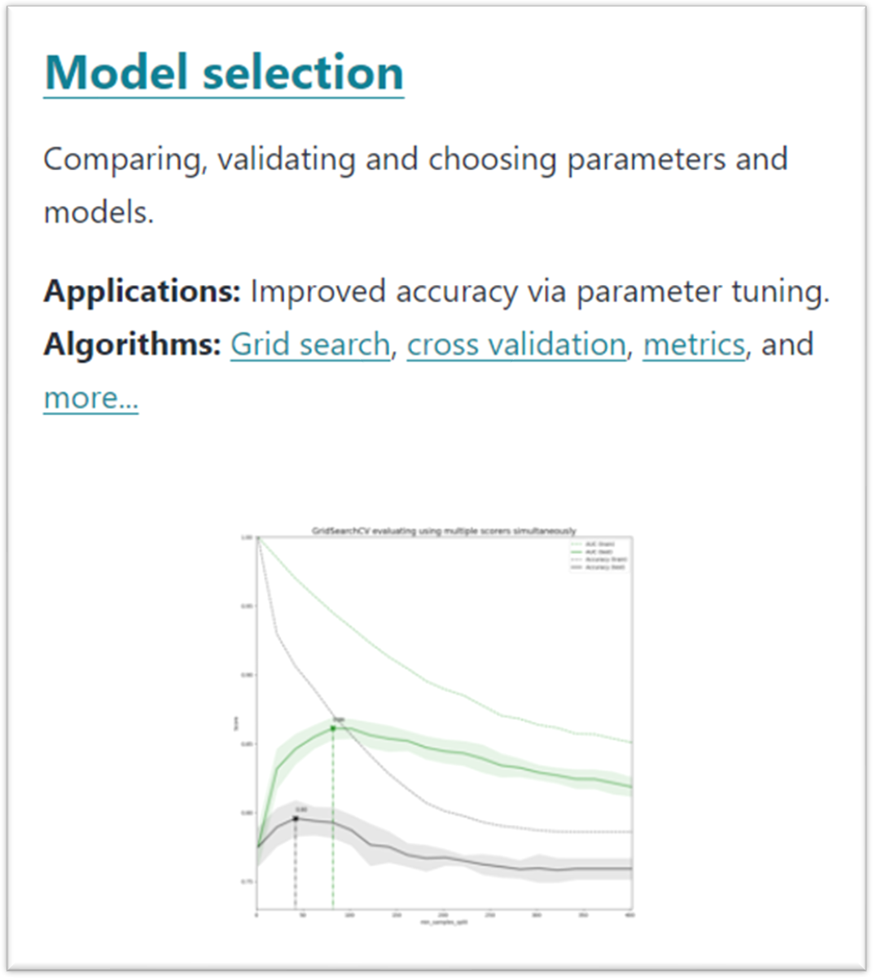
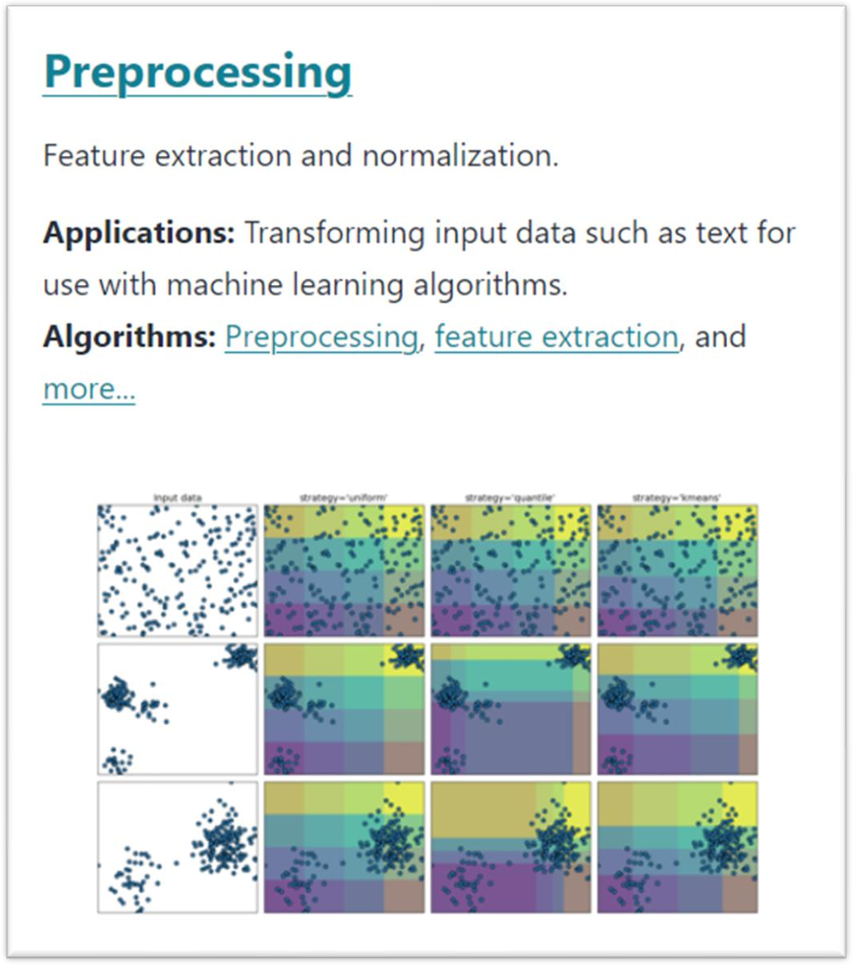
Tổng quan về scikit-learn
Thư viện scikit-learn (sklearn)
API hỗ trợ: các thuật toán Học máy cơ bản

Slide 14
Sử dụng scikit-learn trong Học máy
Bài toán ví dụ:
Tìm ra quy luật đoán xấp xỉ giá trị Y khi biết X tương ứng?
X | 0 | 1 | 2 | 3 | 4 | 5 | 6 | 7 | 8 | 9 | 10
Y | 1 | 3 | 7 | 8 | 12 | 12 | 16 | 18 | 21 | 22 | 26

Slide 15
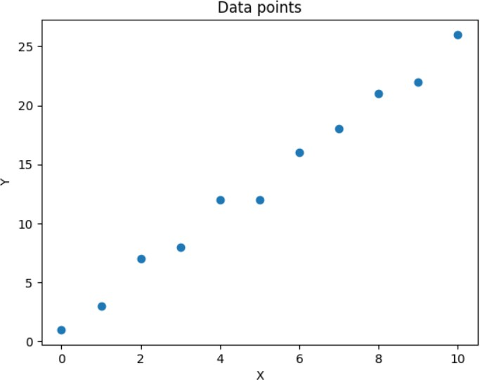
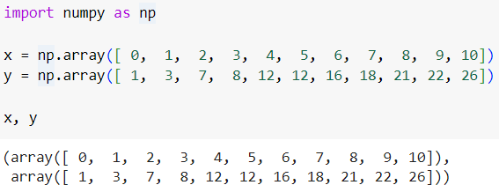
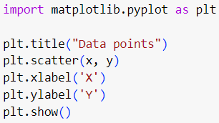
Sử dụng scikit-learn trong Học máy
Bài toán ví dụ:
Bước 1: Biểu diễn phân phối dữ liệu của (X, Y)

Slide 16
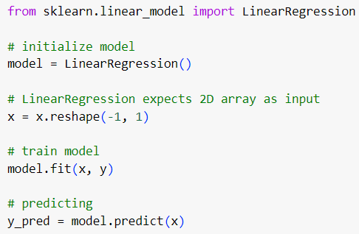
Sử dụng scikit-learn trong Học máy
Bài toán ví dụ:
Bước 2: Chọn mô hình phù hợp và huấn luyện
Y = f(X) = α * X + β

Slide 17
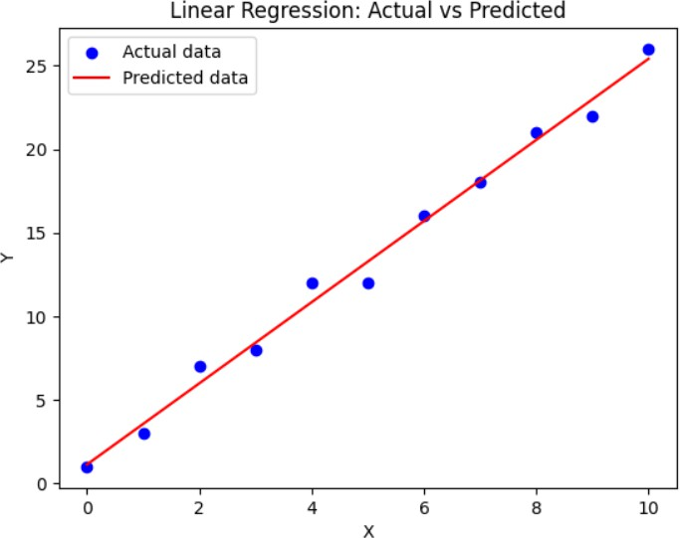
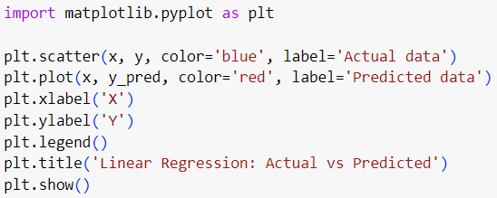
Sử dụng scikit-learn trong Học máy
Bài toán ví dụ:
Bước 3: Trực quan hóa kết quả để đánh giá mô hình

Slide 18
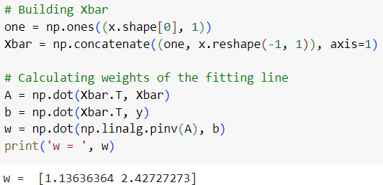
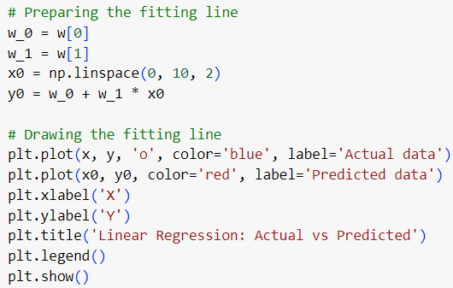
Sử dụng scikit-learn trong Học máy
Bài toán ví dụ:
Nếu không sử dụng thư viện sklearn thì sao?
Giải phương trình theo đạo hàm của f(X)

Slide 19
TensorFlow và Keras trong thiết kế mô hình Học sâu

Slide 20
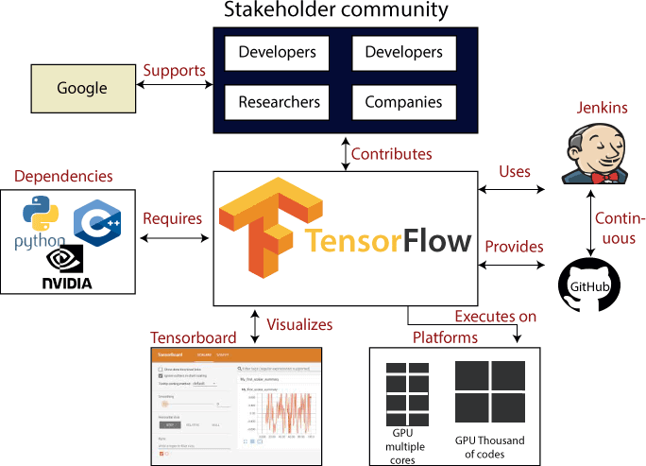
Tổng quan về TensorFlow
Thư viện TensorFlow
Cài đặt: pip install tensorflow

Slide 21
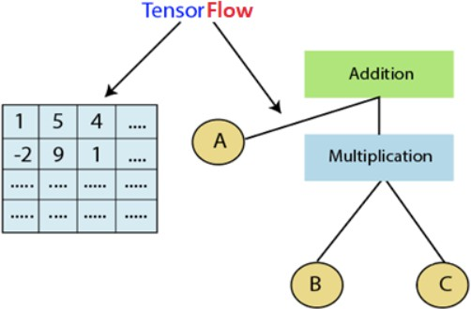
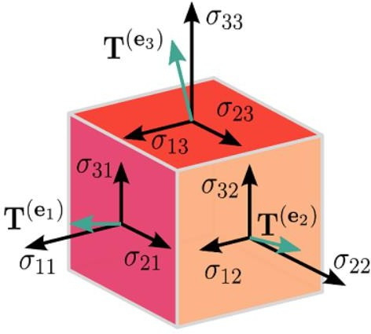
Tổng quan về TensorFlow
Tensor & Flow?
Vector N chiều
Mô hình đồ thị luồng

Slide 22
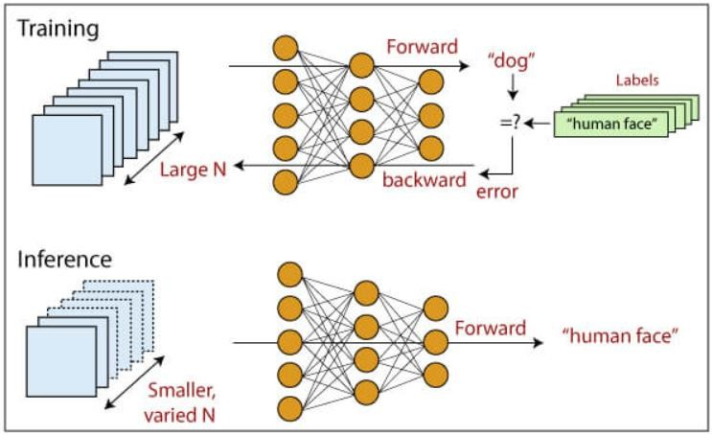
Tổng quan về TensorFlow
TensorFlow trong Học sâu
Mạng nơ-ron (neural network)

Slide 23
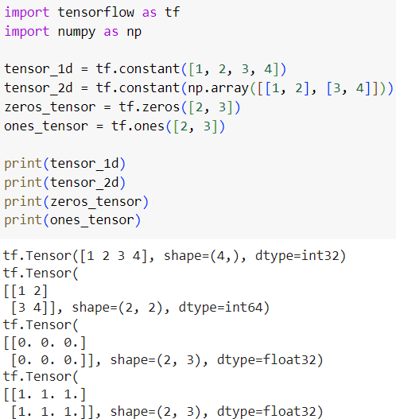
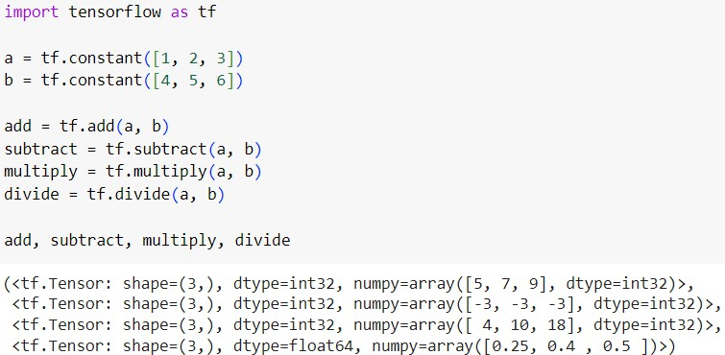
Cấu trúc dữ liệu Tensor
Thao tác cơ bản với Tensor
Khởi tạo Tensor
Tính toán với Tensor

Slide 24
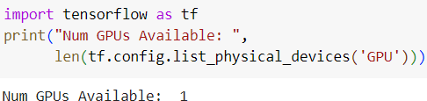
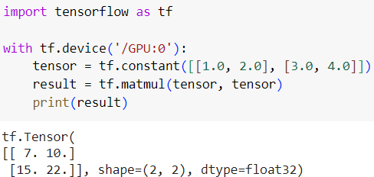

Cấu trúc dữ liệu Tensor
Sử dụng GPU để tính toán với Tensor
Kiểm tra GPU trên thiết bị Tính toán với Tensor sử dụng GPU

Slide 25
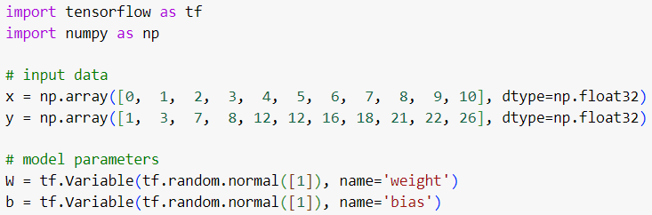
Thực hành với TensorFlow
Sử dụng API cấp thấp của TensorFlow cho bài toán ví dụ
Bước 1: Biểu diễn dữ liệu và tham số mô hình

Slide 26
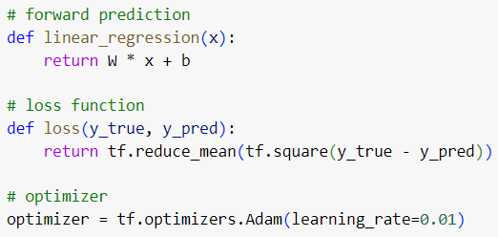
Thực hành với TensorFlow
Sử dụng API cấp thấp của TensorFlow cho bài toán ví dụ
Bước 2: Khởi tạo và định nghĩa các đối tượng huấn luyện

Slide 27
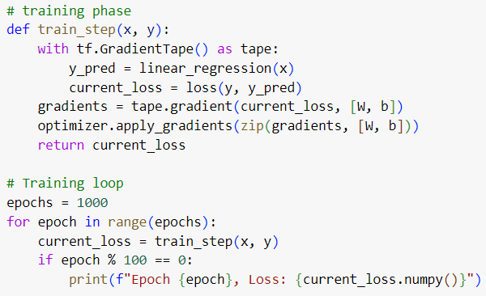
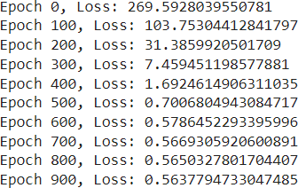
Thực hành với TensorFlow
Sử dụng API cấp thấp của TensorFlow cho bài toán ví dụ
Bước 3: Thực thi và giám sát huấn luyện mô hình

Slide 28

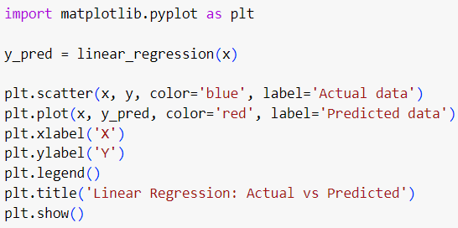
Thực hành với TensorFlow
Sử dụng API cấp thấp của TensorFlow cho bài toán ví dụ
Bước 4: Dự đoán và trực quan hóa kết quả

Slide 29
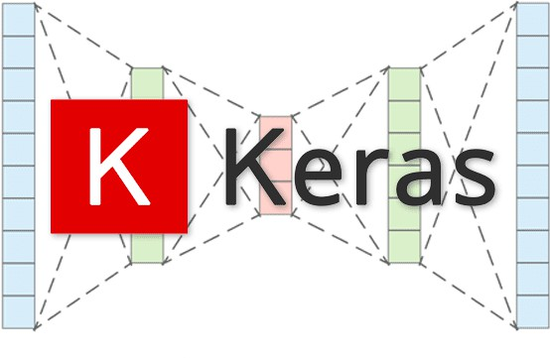
Tổng quan về Keras
Thư viện Keras
Đặc trưng: tập trung hỗ trợ xây dựng mạng nơ-ron Học sâu
Cài đặt: pip install keras / tích hợp với TensorFlow v2

Slide 30
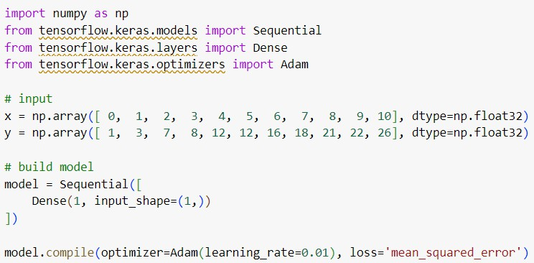
Thực hành với Keras
Sử dụng API cấp cao của Keras cho bài toán ví dụ
Bước 1: Biểu diễn dữ liệu và xây dựng mô hình

Slide 31
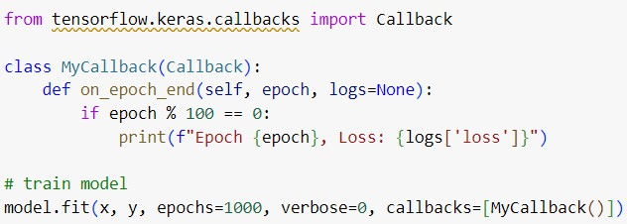
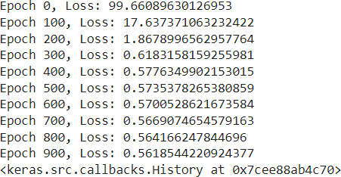
Thực hành với Keras
Sử dụng API cấp cao của Keras cho bài toán ví dụ
Bước 2: Thực thi và giám sát huấn luyện mô hình

Slide 32

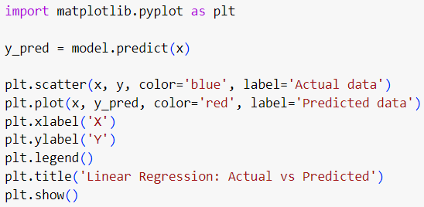
Thực hành với Keras
Sử dụng API cấp cao của Keras cho bài toán ví dụ
Bước 3: Dự đoán và trực quan hóa kết quả

Slide 33
Những điều cần ghi nhớ sau buổi học?

Slide 34
Tổng quan bài học
Định nghĩa framework? Liên hệ tới những khái niệm khác framework > library > package > module
Nên tiếp cận và sử dụng những framework nào?
scikit-learn cho Học máy, PyTorch/Keras cho Học sâu
Nên hay không nên phụ thuộc vào thư viện của framework? linh hoạt, thông minh, lợi dụng - không lạm dụng

